Slide 1

Derechos del trabajador
Notes:
Presentación de cívica, derechos de los trabajadores:
Índice:
¿Qué tipo de derecho es?
¿Quiénes son trabajadores?
¿Qué es trabajar?
¿Qué hace el trabajo?
Artículo 14 bis derechos, derechos:
Condiciones dignas y equitativas de labor
Jornada de trabajo limitada
Descanso y vacaciones pagas
Retribución justa (económico y constitucionalidad)
Salario mínimo, vital y móvil
Igual remuneración por igual tarea
Participación en las ganancias de las empresas, con control de la producción y colaboración en la dirección.
Protección contra el despido arbitrario
Estabilidad del empleo público
Organización sindical libre y democrática, reconocida por la simple inscripción en un registro especial

Slide 2
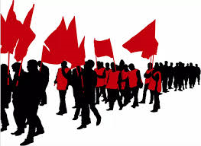
¿Qué tipo de derecho es?
Individuales
Positivos sociales
Subjetivos
Notes:
¿Qué tipo de derecho es?:
Son derechos subjetivos individuales positivos sociales. Quiere decir que son de una persona en particular y que necesitan del estado para su correcto funcionamiento y están relacionados con la sociedad. Aunque dependiendo de la ocasión puede ser social o civil.

Slide 3

¿Quiénes son trabajadores?
Notes:
¿Quiénes son trabajadores?:
Bueno, aquel que vende sus conocimientos o fuerza a alguien (el empleador) a cambio de algo.

Slide 4
¿Qué es trabajar?
Notes:
¿Qué es trabajar?:
Entonces trabajar es tener una actividad remunerada de alguna forma.

Slide 5

¿Qué hace el trabajo?
Notes:
¿Qué hace el trabajo?:
El trabajo dignifica a las personas, les da algo que hacer y las hace independientes. Pueden vivir de sí mismas y tal vez sea uno de los pasos más importantes para llegar a la adultes y maduración intelectual.

Slide 6
Artículo 14.- Todos los habitantes de la Nación gozan de los siguientes derechos conforme a las leyes que reglamenten su ejercicio; a saber: de trabajar y ejercer toda industria lícita; de navegar y comerciar; de peticionar a las autoridades; de entrar, permanecer, transitar y salir del territorio argentino; de publicar sus ideas por la prensa sin censura previa; de usar y disponer de su propiedad; de asociarse con fines útiles; de profesar libremente su culto; de enseñar y aprender.
Notes:
Artículo 14 bis derechos:
Bueno ahora hablando propiamente del derecho, para eso los invito a leer el artículo 14 y luego el 14 bis. Tengamos en cuenta que los derechos y obligaciones de los trabjadores también se contemplan en varias leyes, como la ley de contratos de trabajo, la de jornadas y el código civil y comercial de la nacion:
Artículo 14.- Todos los habitantes de la Nación gozan de los siguientes derechos conforme a las leyes que reglamenten su ejercicio; a saber: de trabajar y ejercer toda industria lícita; de navegar y comerciar; de peticionar a las autoridades; de entrar, permanecer, transitar y salir del territorio argentino; de publicar sus ideas por la prensa sin censura previa; de usar y disponer de su propiedad; de asociarse con fines útiles; de profesar libremente su culto; de enseñar y aprender.

Slide 7
Artículo 14 bis.- El trabajo en sus diversas formas gozará de la protección de las leyes, las que asegurarán al trabajador: condiciones dignas y equitativas de labor, jornada limitada; descanso y vacaciones pagados; retribución justa; salario mínimo vital móvil; igual remuneración por igual tarea; participación en las ganancias de las empresas, con control de la producción y colaboración en la dirección; protección contra el despido arbitrario; estabilidad del empleado público; organización sindical libre y democrática, reconocida por la simple inscripción en un registro especial.
Notes:
Artículo 14 bis.- El trabajo en sus diversas formas gozará de la protección de las leyes, las que asegurarán al trabajador: condiciones dignas y equitativas de labor, jornada limitada; descanso y vacaciones pagados; retribución justa; salario mínimo vital móvil; igual remuneración por igual tarea; participación en las ganancias de las empresas, con control de la producción y colaboración en la dirección; protección contra el despido arbitrario; estabilidad del empleado público; organización sindical libre y democrática, reconocida por la simple inscripción en un registro especial.

Slide 8
Queda garantizado a los gremios: concertar convenios colectivos de trabajo; recurrir a la conciliación y al arbitraje; el derecho de huelga. Los representantes gremiales gozarán de las garantías necesarias para el cumplimiento de su gestión sindical y las relacionadas con la estabilidad de su empleo.
El Estado otorgará los beneficios de la seguridad social, que tendrá carácter de integral e irrenunciable. En especial, la ley establecerá: el seguro social obligatorio, que estará a cargo de entidades nacionales o provinciales con autonomía financiera y económica, administradas por los interesados con participación del
Notes:
Queda garantizado a los gremios: concertar convenios colectivos de trabajo; recurrir a la conciliación y al arbitraje; el derecho de huelga. Los representantes gremiales gozarán de las garantías necesarias para el cumplimiento de su gestión sindical y las relacionadas con la estabilidad de su empleo.
El Estado otorgará los beneficios de la seguridad social, que tendrá carácter de integral e irrenunciable. En especial, la ley establecerá: el seguro social obligatorio, que estará a cargo de entidades nacionales o provinciales con autonomía financiera y económica, administradas por los interesados con participación del Estado,

Slide 9
Estado, sin que pueda existir superposición de aportes; jubilaciones y pensiones móviles; la protección integral de la familia; la defensa del bien de familia; la compensación económica familiar y el acceso a una vivienda digna.
Notes:
sin que pueda existir superposición de aportes; jubilaciones y pensiones móviles; la protección integral de la familia; la defensa del bien de familia; la compensación económica familiar y el acceso a una vivienda digna.
De la lectura deducimos lo siguiente:

Slide 10
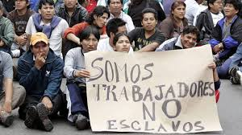
Condiciones dignas y equitativas de labor
Notes:
Condiciones dignas y equitativas de labor:
Establece como tiene que ser el ambiente de trabajo, es decir tendiente a preservar la integridad física y psíquica. Por lo tanto, la constitución prevé indemnizaciones en caso de lesiones o enfermedades ocasionadas por el trabajo, así como jornadas diferentes para embarazadas y menores, o jubilaciones anticipadas para trabajos de alto riesgo (por ejemplo, los mineros a los 50 años de edad si trabajaron en el rubro durante 25 años si durante 15años trabajaron en condiciones insalubres).

Slide 11
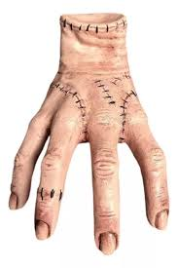
¿Cuánto vale una mano según la ley de riesgos del trabajo (24557)?
Indemnización=(Ingreso Base Mensual×53)×(Grado de Incapacidad/100)×Coeficiente por Edad
Ingreso Base Mensual es el promedio de los salarios del trabajador.
Grado de Incapacidad es el porcentaje de incapacidad determinado por la comisión médica.
Coeficiente por Edad es un factor de ajuste que aumenta la indemnización para trabajadores más jóvenes y la disminuye para los más cercanos a la edad de jubilación.

Slide 12
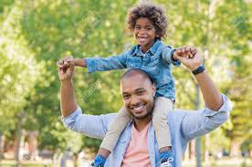
Cuantos días de licencia se tiene por paternidad:
2 días
Maestros de Buenos Aires 3 días
Maestros de nación 15 días corridos
Bancarios 10 días corridos

Slide 13

Jornada de trabajo limitada:
8hs o 48hs semanales
9hs los días avilés y 3hs los sábados
Menores de 18años 7hs máximo
Notes:
Jornada de trabajo limitada:
Lo normal son 8hs diarias o 48hs semanales, aunque en algunos empleos se exige 9hs los días avilés y 3hs el sábado. Para los menores es 7hs.

Slide 14

Descanso y vacaciones pagas:
Notes:
Descanso y vacaciones pagas:
El empleador está obligado por ley a pagarle al empleado los días feriados y durante las vacaciones según lo que le corresponda por antigüedad.

Slide 15
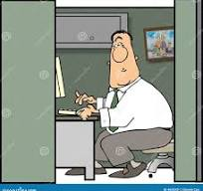
Por antigüedad:
Menos de 5 años de antigüedad:
14 días corridos.
Entre 5 y 10 años de antigüedad:
21 días corridos.
Entre 10 y 20 años de antigüedad:
28 días corridos.
Más de 20 años de antigüedad:
35 días corridos.

Slide 16
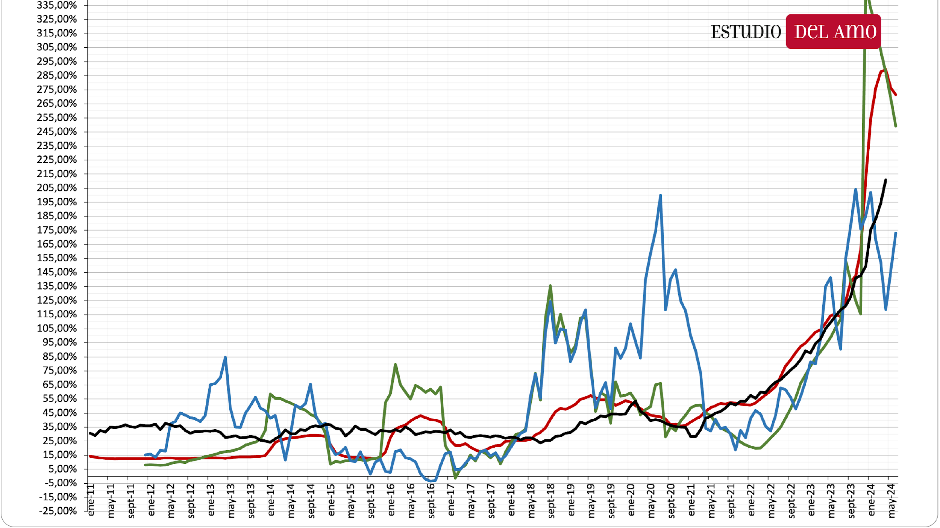
Retribución justa:
Notes:
Retribución justa (económico y constitucionalidad):
La ley dice que tiene que ser suficiente para la subsistencia propia y la de la familia. En la realidad no se cumplen, esto se debe a la situación económica un ejemplo o demostración es este grafico:
Como vivimos durante los ultimos tres y/o mas gobiernos sabemos la inflacion que ocaciono, pero durante la presidencia de Alberto fernandez ademas tuvimos la pandemia, destrullendo aun mas la economia, que genero esto que las personas necesiten mas dinero. Y que hicieron para conseguir mas dinero trabajaron mas, entonces si antes un trabajador registrado le alcanzaba con un solo empleo, ahora necesita dos, o sin dudas no puede hacer lo que antes hacia. Esto genera en algunas cabezas la idea de incostitucionalidad, pero la verdad es que no se lo discute.

Slide 17

Salario mínimo, vital y móvil:
Notes:
Salario mínimo, vital y móvil:
Quiere decir que por lo menos tiene que poder satisfacer las necesidades del trabajador, vital porque le tiene que permitir vivir y móvil ya que se ajusta al aumento del costo de vida (en la práctica quiere decir que no se lo puede reducir).

Slide 18

Igual remuneración por igual tarea:
Notes:
Igual remuneración por igual tarea:
En pocas palabras evita que los empleadores puedan hacer discriminación a la hora de la paga. Por lo que si quiere recompensar algo en particular lo debe hacer a través de bonos o premios.

Slide 19
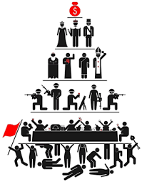
Participación en las ganancias de las empresas, con control de la producción y colaboración en la dirección:
Notes:
Participación en las ganancias de las empresas, con control de la producción y colaboración en la dirección:
Es una norma que necesita de otra ley para ser aplicada, es decir es pragmática. Que es lo que intenta decir, este es un ejemplo:
Supongamos que Samsung tienen un empleado de marketing que le ayuda a vender sus productos y de repente tienen mucho éxito y las ganancias aumentan drásticamente, lo que pretende esta ley es que las ganancias “extras” no se las quede solo la compañía, sino que todos reciban una parte.
Dicho de otro modo, si ganamos, ganamos todos.

Slide 20
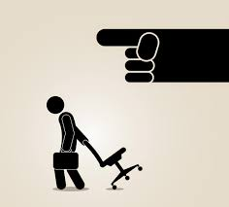
Protección contra el despido arbitrario:
Notes:
Protección contra el despido arbitrario:
Pero antes que es un despido arbitrario:
Cuando se realiza sin causo y sin indemnización, cuáles son las causas validas:

Slide 21

¿Qué es un despido arbitrario?

Slide 22
Causas validas :
Engaño durante el proceso de contratación
Faltas de probidad u honradez:
Acoso laboral
Daños materiales intencionales o negligentes
Insubordinación
Presencia en el trabajo bajo la influencia de alcohol o drogas
Faltas de asistencia injustificadas
Revelación de secretos comerciales
Notes:
Engaño durante el proceso de contratación
Faltas de probidad u honradez: comportamientos como la violencia, la deshonestidad o la falta de ética.
Acoso laboral
Daños materiales intencionales o negligentes: si un empleado causa daños materiales a la empresa, ya sea de forma intencional o por negligencia grave.
Insubordinación: la desobediencia injustificada.
Presencia en el trabajo bajo la influencia de alcohol o drogas: excepto con prescripción médica.
Faltas de asistencia injustificadas: más de tres faltas de asistencia en un período de treinta días sin una justificación.
Revelación de secretos comerciales: La divulgación de información confidencial de la compañía.

Slide 23

Estabilidad del empleo público:
Si o si necesitas un motivo
Notes:
Estabilidad del empleo público:
Básicamente lo que quiere decir es que no se los puede despedir, aunque se les dé una remuneración. En palabras más simples si o si se necesita un motivo, aunque esto ha ido cambiando a lo largo del tiempo y depende de la consideración del juez.

Slide 24

Organización sindical libre y democrática, reconocida por la simple inscripción en un registro especial:
Notes:
Organización sindical libre y democrática, reconocida por la simple inscripción en un registro especial:
Antes debo explicar la diferencia entre gremio y sindicato:

Slide 25

Gremio: Es una asociación a la que sí o sí se forma parte al ejercer esa actividad.
Sindicato: mientras que este es un grupo en particular dentro del gremio.
Notes:
Gremio: Es una asociación a la que sí o sí se forma parte al ejercer esa actividad.
Sindicato: mientras que este es un grupo en particular dentro del gremio.
Dicho de otra forma, se puede elegir el sindicato, pero no el gremio. Y justamente esta norma dice que los trabajadores son libres de elegir el sindicato que quieran.
Bien. Ya vimos todos los derechos que debería tener un trabajador, pero hay otras cuestiones interesantes para analizar:

Slide 26

¿Un trabajador realmente tiene derechos?
Notes:
Un trabajador realmente tiene derechos, no será esclavo del empleador:
Todos sabemos que un trabajador no trabaja por placer, lo hace por dinero o así es en la mayoría de los casos. Aunque en muchas ocasiones pude ser que tengan la posibilidad de trabajar de algo que disfruten, eso suele ser bastante común si tiene un buen empleo. Pero la realidad es que la inmensa mayoría de las personas necesitan de su empleo para vivir, y me dirán está bien y si lo pierde puede conseguir otro, si es cierto, ¿pero mientras tanto?
En argentina si uno es un trabajador “en blanco” tiene un montón de beneficios, obra social, vacaciones pagas, aportes jubilatorios, etc. Pero claro nos despiden por x motivos, pero hasta que no consigamos otro trabajo eso no lo tendremos, lo cual es lógico. Medirán está bien no es un problema, y si existe el hospital, para que querer vacaciones si no trabajas y la jubilación es para las personas mayores. Pero este sujeto solo lo recupera si consigue un trabajo, por lo general y e experiencia ajena no es fácil vivir con indemnizaciones (sobre todo si no es muy jugosa), ahora imagínense que no son el ejemplo del trabajador más calificado, en su antiguo puesto no eran gerentes, eran los rasos de los rasos, con estudios mediocres y títulos comunes. Vas a tener mucha competencia. Este es maso menos el contexto que podría pasar un desempleado. No le sumemos si tiene familia y es el único sustento de esta, porque va a estar realmente estresado.
En conclusión, una persona que sufre abusos (me refiero a que no se le cumplen los derechos) en el trabajo en la argentina tiene pocos caminos de acción, puede fumársela hasta conseguir algo mejor, puede renunciar y jugársela sin indemnización, puede intentar que lo rajen para recibir la indemnización, el tema es que si queda sin empleo no sabe a dónde va a ir. La argentina tiene:

Slide 27
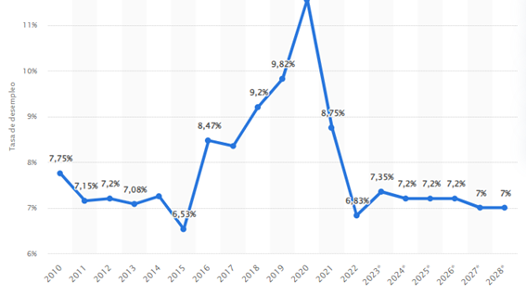

Slide 28
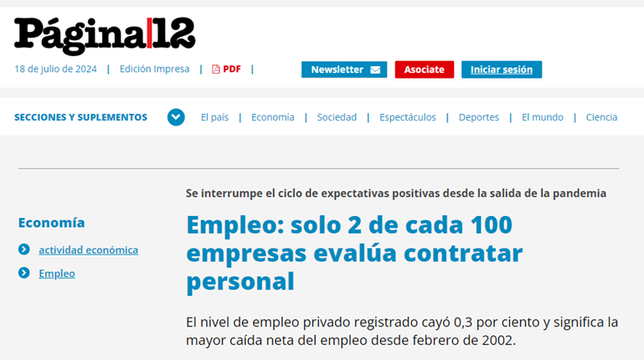

Slide 29
2024 (mayo)
 | Salario mínimo | Clase media | Clase alta
 | $ 234.315,00 | $ 1.260.000,00 | $ 4.046.114,00
Canasta básica (4 personas) | $ 308.079,00
 | 0,76 | 4,09 | 13,13
Canasta básica total | $ 851.351,00
 | 0,28 | 1,48 | 4,75
Línea de pobreza | $ 825.000,00
 | 0,28 | 1,53 | 4,90
Para no ser indigente | $ 467.000,00
 | 0,50 | 2,70 | 8,66
Dólar blue venta de mayo 2024 ($1280)
Salarios | $ 183,06 | $ 984,38 | $ 3.161,03
Canasta básica (4 personas) | $ 240,69
Canasta básica total | $ 665,12
Línea de pobreza | $ 644,53
Para no ser indigente | $ 364,84

Slide 30

Que ocasionó todos estos derechos en la argentina
Notes:
Que ocasionó todos estos derechos en la argentina
Bueno como con todos los derechos hubo que pelear bastante, y estas son algunas de las manifestaciones que dio el pueblo durante el siglo xx:

Slide 31
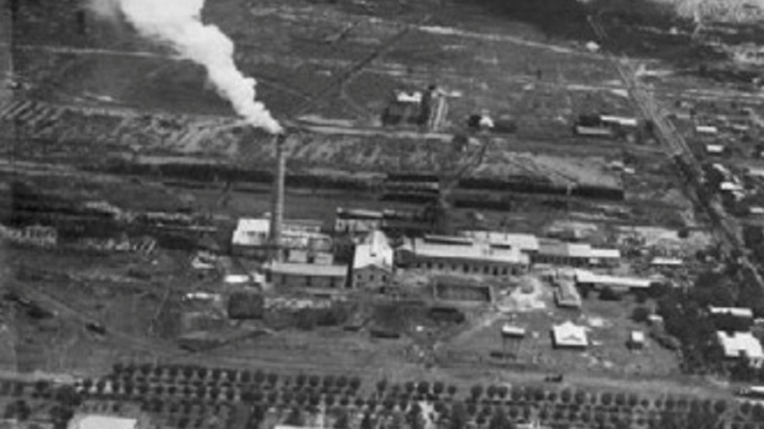
Huelga de la FORA en La Forestal (1906)
Notes:
Huelga de la FORA en La Forestal (1906)
Demandas: Mejora de las condiciones laborales, reducción de la jornada laboral y aumento de salarios en las plantaciones de quebracho.
Resultado: La huelga fue duramente reprimida por el gobierno, y muchos trabajadores fueron desalojados y encarcelados.

Slide 32
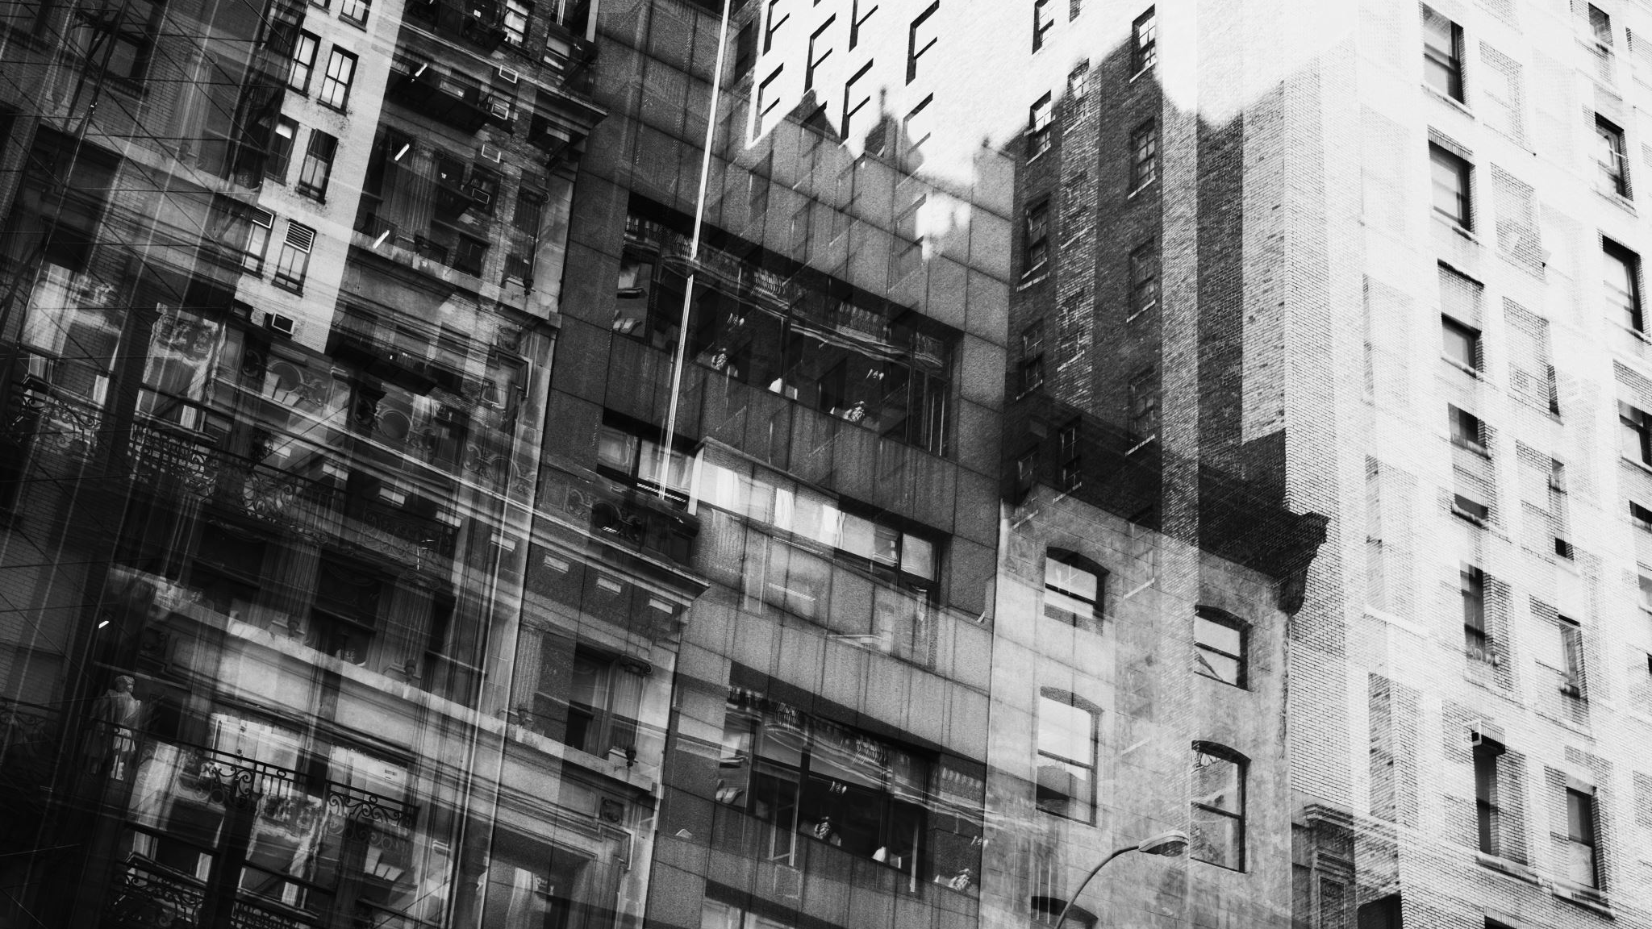
Huelga de Inquilinos (1907)
Notes:
Huelga de Inquilinos (1907)
Demandas: Reducción de los alquileres, mejoras en las condiciones de las viviendas y el fin de los abusos por parte de los propietarios.
Resultado: La huelga se extendió por varias ciudades y logró algunas concesiones, aunque no se resolvieron todas las demandas.

Slide 33
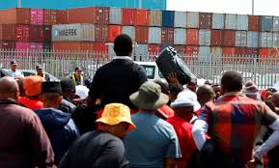
Huelga de los trabajadores portuarios (1916)
Notes:
Huelga de los trabajadores portuarios (1916)
Demandas: Mejores condiciones laborales, aumento de salarios y reconocimiento del sindicato.
Resultado: Algunas demandas fueron parcialmente satisfechas, pero la represión y los conflictos continuaron.

Slide 34
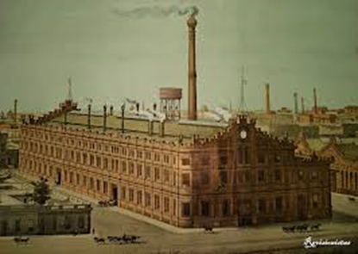
Huelga de los Talleres Vasena (metalúrgica)(1919)
Notes:
Huelga de los Talleres Vasena (metalúrgica)(1919)
Demandas: Reducción de la jornada laboral a 8 horas, aumento de salarios, reconocimiento de los sindicatos y mejoras en las condiciones de trabajo.
Resultado: La huelga desembocó en la Semana Trágica, con una represión violenta por parte del gobierno, pero también generó un mayor reconocimiento de la necesidad de reformas laborales.

Slide 35

La Patagonia Rebelde (1920-1922)
Notes:
La Patagonia Rebelde (1920-1922) video complementario
Demandas: Mejoras en los salarios, jornadas laborales más cortas, condiciones de trabajo más seguras y reconocimiento de los sindicatos rurales.
Resultado: La huelga fue brutalmente reprimida por el gobierno, con cientos de trabajadores asesinados, pero dejó un legado importante en la lucha por los derechos laborales.

Slide 36
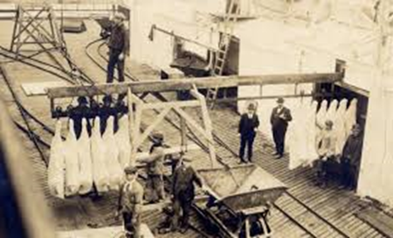
Huelga del Frigorífico Anglo (1930)
Notes:
Huelga del Frigorífico Anglo (1930)
Demandas: Aumento de salarios, mejores condiciones laborales y el derecho a la sindicalización.
Resultado: La huelga fue parcialmente exitosa, logrando algunas mejoras salariales, aunque la represión continuó siendo un problema.

Slide 37
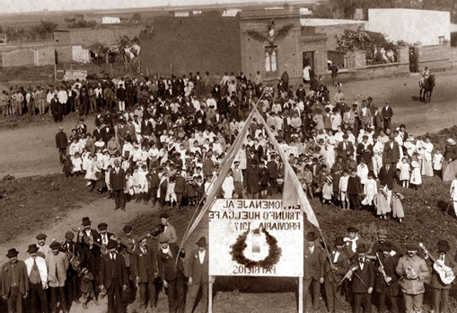
Huelgas Ferroviarias (1940s)
Notes:
Huelgas Ferroviarias (1940s)
Demandas: Mejores salarios, condiciones laborales más seguras, reducción de la jornada laboral y nacionalización de los ferrocarriles.
Resultado: Las huelgas jugaron un papel clave en la decisión del gobierno de Perón de nacionalizar los ferrocarriles en 1948.

Slide 38
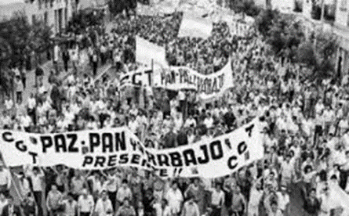
Huelga General de 1956
Notes:
Huelga General de 1956
Demandas: Rechazo de la dictadura militar, restauración de la democracia y derechos laborales.
Resultado: La huelga fue duramente reprimida, pero mostró la resistencia de los trabajadores contra el régimen militar.

Slide 39
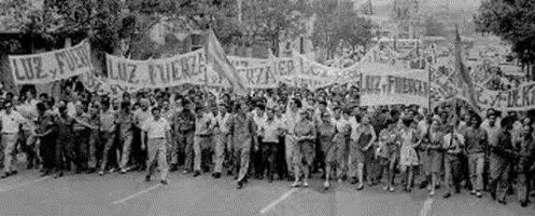
El Cordobazo (1969)
Notes:
El Cordobazo (1969)
Demandas: Rechazo a las políticas económicas y sociales de la dictadura de Onganía, aumentos salariales, y mejoras en las condiciones de trabajo.
Resultado: La huelga y los disturbios fueron violentamente reprimidos, pero marcaron un punto de inflexión en la resistencia contra la dictadura y en la lucha por los derechos laborales.

Slide 40
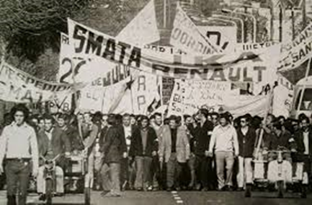
Huelga de SMATA (1975)
Notes:
Huelga de SMATA (1975)
Demandas: Aumento de salarios y mejoras en las condiciones laborales para los trabajadores del sector automotriz.
Resultado: Lograron un aumento salarial significativo, aunque en un contexto de alta inflación y crisis económica.

Slide 41
Huelgas de los 80s durante la Dictadura Militar
Paro General de la CGT (1982)
Huelgas contra las Reformas Neoliberales (1990s)
Notes:
Huelgas de los 80s durante la Dictadura Militar
Demandas: Rechazo al régimen militar, aumento de salarios y condiciones laborales, y la restauración de la democracia.
Resultado: Fueron duramente reprimidas, pero contribuyeron a la creciente presión para el retorno a la democracia.
Paro General de la CGT (1982)
Demandas: Aumento de salarios, mejoras en las condiciones laborales y el fin de la dictadura.
Resultado: La huelga mostró la fuerza del movimiento sindical y la oposición al régimen militar, contribuyendo a su colapso.
Huelgas contra las Reformas Neoliberales (1990s)
Demandas: Rechazo a las políticas de privatización y ajuste estructural implementadas por el gobierno de Carlos Menem, aumento de salarios y preservación de los derechos laborales.
Resultado: Las huelgas fueron parcialmente exitosas en frenar algunas reformas, pero el contexto económico adverso y la represión dificultaron mayores avances.

Slide 42



Cuáles son los derechos con los que nos debemos quedar:
JORNADA DE 8 HORAS
VACACIONES PAGAS
CONDICIONES DE TRABAJO DECENTES
Notes:
Cuáles son los derechos con los que nos debemos quedar:
Jornada de 8 horas
Vacaciones pagas
Condiciones de trabajo decentes (lo de la silla)

Slide 43

Pelis para ver:
Mundo grúa
La maquiladora
Norma rae

Slide 44
Gracias por escuchar

